Slide 1


Новий рік!
учениця 10 класу
ЗШ № 18
м. Полтави
Гетманенко Юлія☺

Slide 2
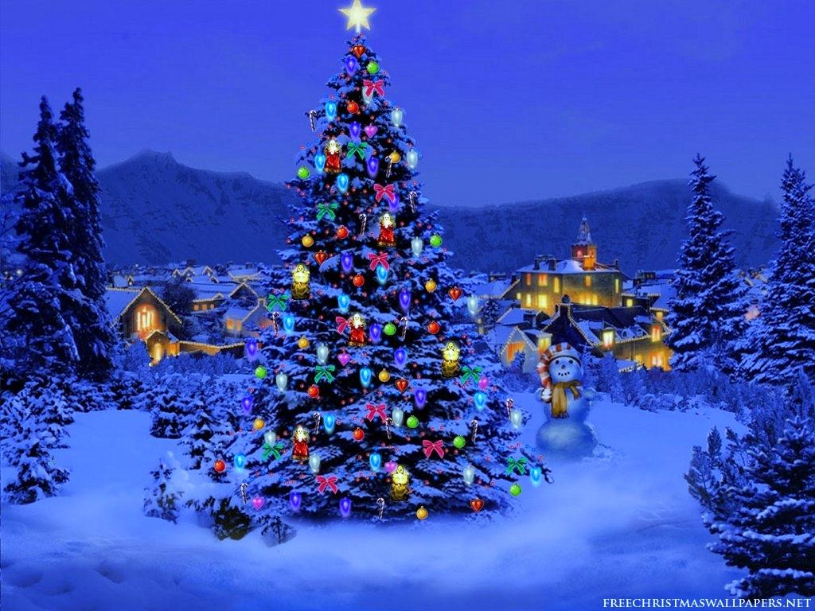
Новий рік це свято, що відзначається у багатьох народів відповідно до прийнятого календар, приходять в перехідний період, з останнього дня цього року, в перший день наступного року.

Slide 3
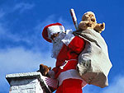
З приходом Нового року люди в усьому світі пов'язують найкращі надії та сподівання, а отже зустрічають його весело й оригінально.

Slide 4
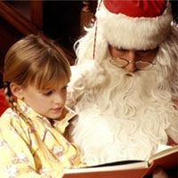
Австралія, США - Санта Клаус. Американський дідусь носить ковпачок і червону курточку, подорожує по повітрю на оленях і входить в будинок через димохід.

Slide 5
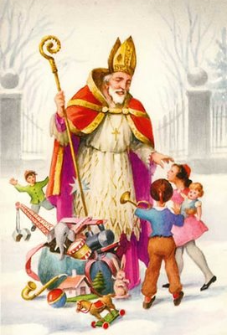
Бельгія, Польща - Святий Миколай. Як свідчить легенда, він залишив родині, котра приютила його, золоті яблука в черевичку перед каміном. Це було дуже давно, тому Святий Миколай вважається найпершим Дідом Морозом. Він їздить на коні, одягнений в митру і білу єпископську мантію. Його завжди супроводжує слуга-мавр Чорний Пітер, який за спиною несе мішок з подарунками для слухняних дітей, а в руках - різки для пустунів.

Slide 6
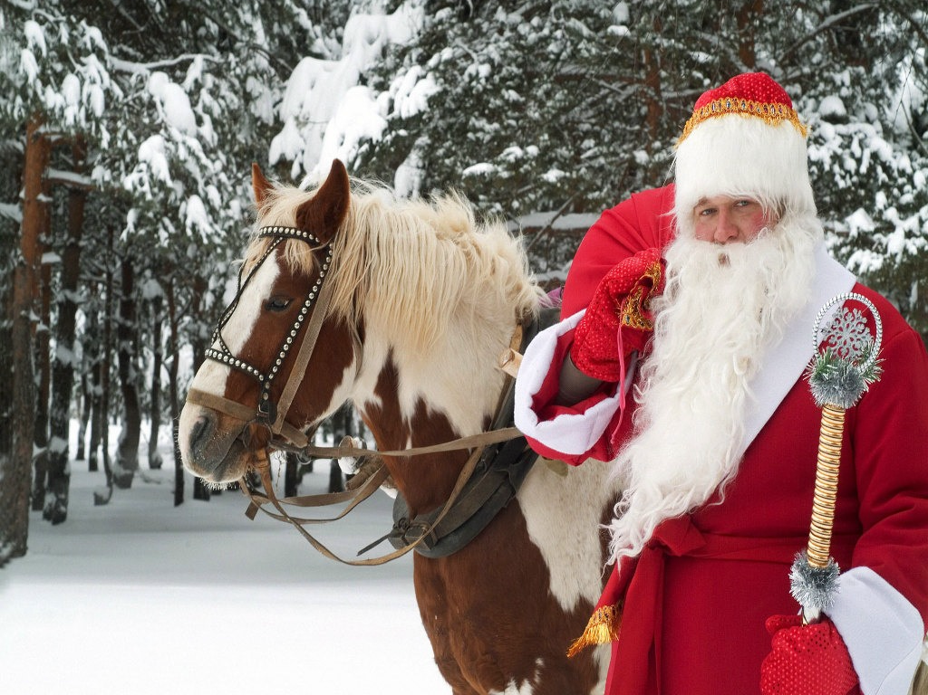
Італія - Бабо Наттале. Крім нього, до слухняних дітей приходить добра фея Бефана (Ла Бефана) і дарує подарунки. Пустунам ж дістається вуглинка від злої чарівниці Бефани.

Slide 7
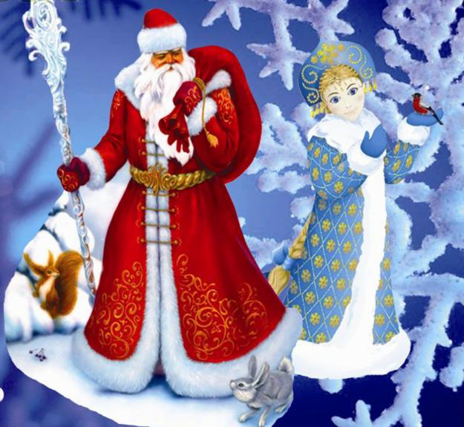
Росія - Дід Мороз, Дід Трескунов, Морозко та Карачун в одній особі. Він трохи суворий на вигляд. Носить шубу до землі і високу шапку, в руках у нього крижана палиця і мішок подарунків.

Slide 8
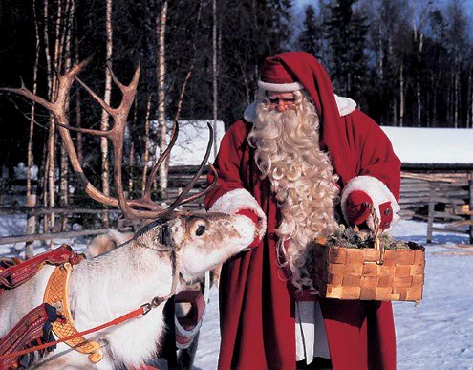
Фінляндія - Йоулупуккі. Таке ім'я йому дане не дарма: «Йоулу» означає Різдво, а «пукки» - козел. Багато років тому Дід Мороз носив цапову шкуру і подарунки розвозив на козлі.

Slide 9
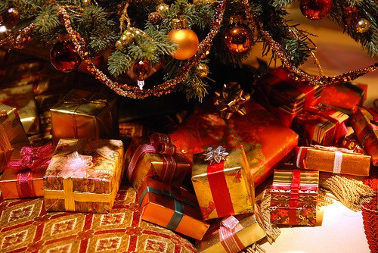
Всі Діди Морози приносять подарунки, але кожен робить це по-своєму:
Під ялинку кладе подарунок російський Дід Мороз.
У шкарпетці виявляють подарунки англійці й ірландці, а в черевику - мексиканці.
Новорічні подарунки звалюються в димохід у Франції, а на балкон - в Іспанії.
У Швеції Дід Мороз підкладає подарунки до грубки, а в Німеччині залишає на підвіконні.

Slide 10
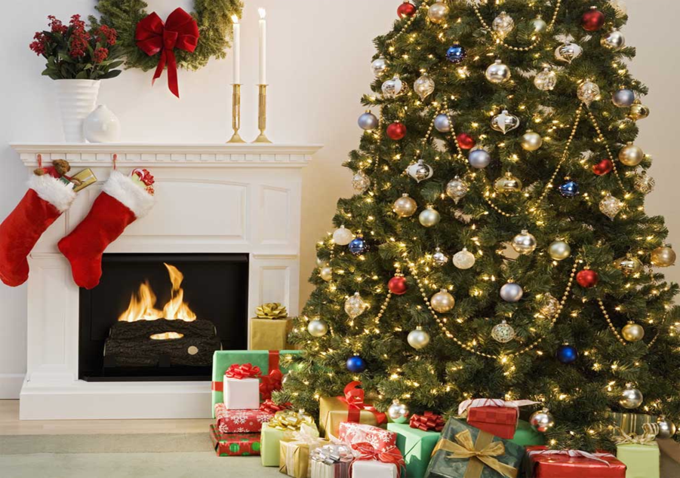
Діди Морози - вони все-такі неоднакові Виглядають по-різному, один добрий, а інший може і покартати. У кожного є свій персональний спосіб проникнути в святковий будинок. Але якою б ти не був Дід Мороз, він є для того, щоб привітати і вручити подарунок!

Slide 11
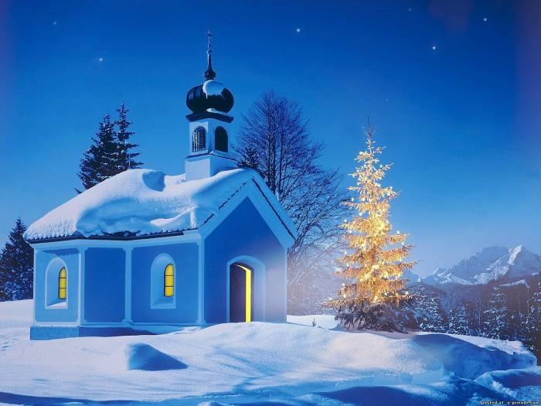
З Новим Роком в добрий час
Дід Мороз іде до нас,
А до тебе хай завітає
З тим що серце забажає,
Хай принесе тобі у хату,
Щастя й радості багато
Хай здоров’я повний міх
Покладе на твій поріг!

Slide 12
http://www.o-prirode.com/photo/52-0-3257
otvety.google.ru/otvety/thread?tid=3503c7a48418292e
www.youtube.com/watch?v.
fridrih.ru/archives/4846
great.az/.../12158-kak-nazyvayut-deda-moroza-v-raznyh-stranah-mira.html
lifeglobe.net/blogs/details?id=582
http://festival.1september.ru/articles/530911/

